Slide 1
ELE08572-Sistemas Digitais
Profa. Eliete Caldeira

Slide 2
Projeto 27- Tela do Pong
Capítulo 12- Controlador VGA I: Modo Gráfico

Slide 3
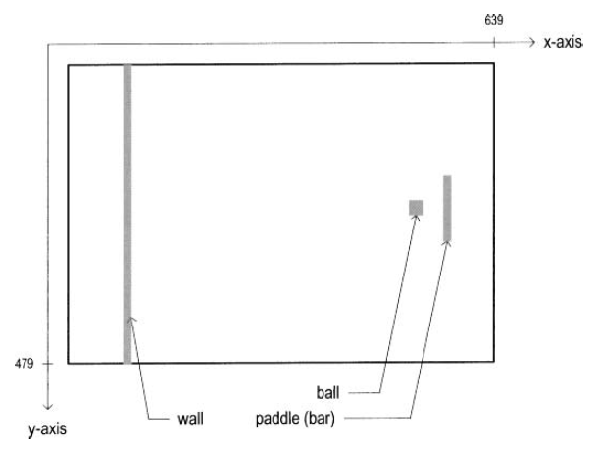
Controlador VGA I: Modo Gráfico Tela do Pong
Após derivar o circuito de geração de pixel, para a tela do jogo, pode-se combiná-lo com o circuito de sincronismo VGA para construir a interface de vídeo completa.
O código que realiza esta junção teve que ser modificado para usar os 8 bits de cores da placa Nexys2.

Slide 4
Controlador VGA I: Modo Gráfico Tela do pong
Crie um projeto novo pong_still_test
Adicione o arquivo que descreve o circuito de teste (pong_top_st.vhd) o qual foi modificado para usar 12 bits de cores. O arquivo está disponível no Classroom.
Adicione o arquivo que faz a geração de pixel (pong_gra_st.vhd) o qual também foi modificado para usar 12 bits de cores. O arquivo está disponível no Classroom.
Adicione o arquivo que descreve o circuito de sincronismo de vídeo (vga_sync.vhd) modificado para usar o clock de 100MHz.
Inclua uma cópia do arquivo de constraints xdc geral da placa Nexys A7 (Nexys4_DDR_chu.xdc) disponível no diretório chap00_constraint e comente (colocando #) os pinos que não serão utilizados
Gere o arquivo de programação e configure a placa que deve ter um cabo vga conectando a um monitor vga compatível.
Aparecerá no monitor a tela do jogo em cores, mas com a raquete e a bola paradas.

